Slide 1
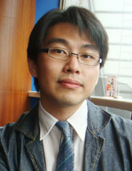
創意產業的品牌溝通策略實務分享
王福闓
101學年度「科技藝術專題講座」心得報告
授課老師：許素朱
北藝新媒所碩一乙
藍予聰、林書瑜

Slide 2
創意產業的品牌溝通策略實務分享
-Summary
創意產業概述
定義
能做為資產的產業，源自於知識以及文化的累積，透過創作產生，但不見得一定要是成熟的作品
案例
駁二倉庫餐廳(吃的藝文化，創意餐飲)
創意產業品牌溝通
如何強化消費者對品牌的形象?
直接：直接與品牌打交道
間接：與品牌溝通的經驗
猜想：來自於其他相關品牌的臆測，或是過去經驗
選項
1.廣告。2.推廣。3.事件行銷與贊助。4.公共關係與公共宣傳。5.人員銷售。

Slide 3
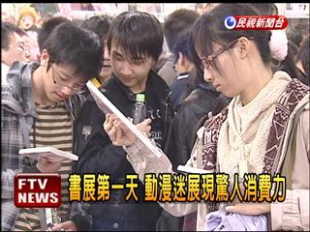
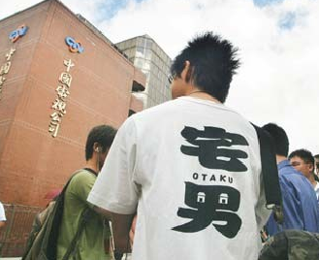
創意產業的品牌溝通策略實務分享
-Summary
消費市場與趨勢
EX：COSPLAY (消費市場)
消費者對於事物的執著，重度並且願意花費。
會自己創作，甚至產生網友的討論
趨勢
動漫產業以前從漫畫起家，變成現在漫畫、動畫、玩具 小說、遊戲、電影其中之一起家，但重點是如何獲利。
創意產業的未來
重點來自於體驗，用體驗來做到行銷活動。不管是實體或是虛擬皆可
案例：007 & 憤怒鳥

Slide 4
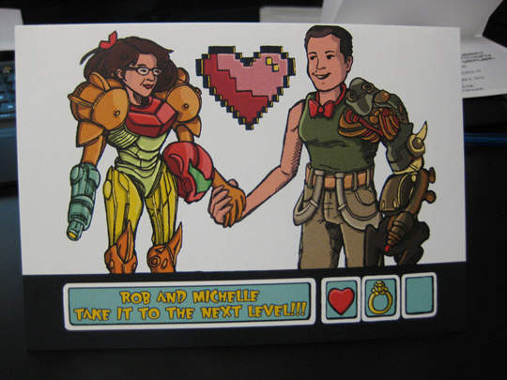
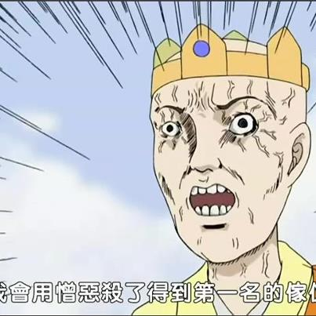
創意產業的品牌溝通策略實務分享
-Keywords
迷
電玩迷、動漫迷、偶像迷等，也就是重度消費者
創意
引起消費者感興趣
持續行為
消費者不斷對同一品牌的消費行為，例如購買周邊商品、主題樂園、餐館等

Slide 5
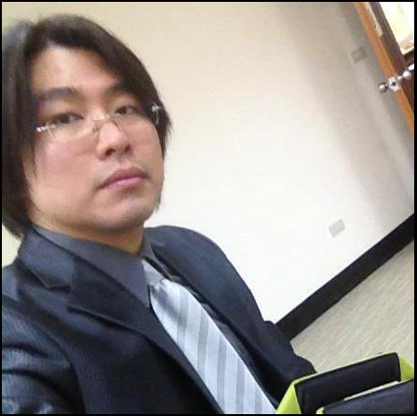
創意產業的品牌溝通策略實務分享
-Background
王福闓
研究專長
整合行銷傳播、品牌管理與策略
行銷策略與管理、消費者分析
廣告策略與管理、公共關係
會展節慶與事件行銷、活動企劃與專案管理
現任職位
專案品牌整合行銷顧問

Slide 6
創意產業的品牌溝通策略實務分享
-Background
學歷
經歷
中國文化大學、慈濟大學、德霖科技大學講師，臺灣科技大學、逢甲大學、崑山科技大學專案講師，東立出版社企劃課長，金石堂行銷專員。
曾帶領學生參加20、21屆金犢獎
出書
整合行銷傳播
世新大學 | 公共關係暨廣告所碩專班 | 碩士 | 96年9月至98年6月
國立政治大學 | 行銷碩士 | 碩士學分班 | 94年9月至96年2月
朝陽科技大學 | 工業工程與管理系 | 學士 | 86年9月至91年6月

Slide 7
創意產業的品牌溝通策略實務分享
-Reference
《電玩迷喜帖》再宅也是可以耍耍浪漫♥ http://news.gamme.com.tw/328637/2#ixzz2FtGjvuxJ
【文化行銷個案】御宅族≠家裡蹲動漫迷上街正名http://mypaper.pchome.com.tw/trueshin/post/1295844450
搞笑漫畫日和

Slide 8
Thanks

